Slide 1

Basis Data (2)
Sistem & Arsitektur
Basis Data
Arif Basofi, S.Kom
Information Technology, EEPIS - ITS

Slide 2
Lessons
Model Data, Schema & Instance
Arsitektur Sistem Database & Kebebasan Data
Bahasa & Interface Database
Arsitektur Centralized & Client/Server pada DBMS

Slide 3
Introduction
Arsitektur database telah mengalami evolusi dari sistem monolotik hingga modular berupa client/server.
Dasar dari arsitektur DBMS client/server adalah sistem secara fungsional didistribusikan antara dua jenis modul, yaitu modul client dan modul server.
Modul Client : secara khusus dirancang agar proses dapat berjalan pada sisi komputer client (workstation/PC).
Proses yang berjalan pada sisi client adalah berbagai program aplikasi serta interface user dalam mengakses database.
Oleh karena itu, pada modul client ini menangani interaksi user dan menyediakan interface yang user-friendly agar dapat digunakan dengan mudah oleh user/client (menu, form, report, dll).

Slide 4
Introduction
Modul Server: secara khusus dirancang agar proses dapat berjalan pada sisi komputer server.
Modul Server biasanya menangani data storage, data access, searching, serta fungsi-fungsi lainnya yang harus dijalankan pada sisi server.

Slide 5
Model Data, Schema & Instance
Salah satu karakteristik dasar utama dari sistem database adalah tersedianya level abstraksi data.
Level abstraksi data menyembunyikan detail struktur database sesungguhnya dari pengguna database (user), yang mana mereka memang tidak terlalu peduli / penting / membutuhkan informasi tersebut.
Untuk itu DBMS harus memiliki model data (data model).
Model data : adalah kumpulan konsep yang digunakan dalam mendeskripsikan struktur database (tipe data, relasi, constraint/batasan yang menjaga data).
Kebanyakan Model data berupa operasi-operasi dasar seperti operasi untuk mendapatkan data (query), update data pada database, delete data, modifikasi, dll.
Umumnya operasi dalam model data menentukan aspek dinamis / tingkah laku dari database.
Model data dapat berupa:
  Operasi Umum: insert, update, delete dan query
  Operasi yang ditentukan sendiri: menghitung nilai IPK dari objek/entitas mahasiswa, dll.

Slide 6
Model Data, Schema & Instance
Kategori Model Data
Model data konsepsual (level tinggi)
Pemodelan data berdasarkan pendekatan sisi user.
Model data fisikal (level rendah)
Mendeskripsikan detail database bagaimana data itu disimpan.
Model data implementasi (representasi) / View
Memberikan tampilan khusus bagi sisi user yang menyembunyikan detail data yang tersimpan dalam database.
Model data konsepsual: dapat berupa entitas, atribut dan relasional.
Entitas : gambaran dari object / konsep database, misal. Pegawai, project, mahasiswa, dosen. Dan memiliki atribut.
Atribut : informasi yang melekat pada entitas, seperti entitas mahasiswa memiliki atribut: nama, NRP, alamat, telp, dll.
Relasi : hubungan antar dua hingga tiga entitas yang saling ber-relasi. Misal. Dosen mengajar Mahasiswa.

Slide 7
Model Data, Schema & Instance
Skema, Instance dan State Database
Dalam model data, sangatlah penting untuk dapat membedakan antara deskripsi database dan data dalam database itu sendiri.
Deksripsi database disebut juga skema database.
Skema database ditentukan selama dalam perancangan database dan biasanya tidak selalu mengalami perubahan.
Dalam skema database, digambarkan dalam bentuk schema diagram (diagram skema) yang menampilkan struktur setiap tipe record data pada tiap-tiap entitas, constraint yang terjadi tiap entitas.

Slide 8
Model Data, Schema & Instance
Contoh Diagram Skema Database Relasional
Employee
Fname
Minit
Lname
SSN
Bdate
Address
Sex
Salary
SuperSSN
DNO
Departement
Dname
DNumber
MgrSSN
MgrStartDate
Dept_Locations
DNumber
DLocation
Project
Pname
PNumber
PLocation
DNum
Works_On
ESSN
PNO
Hours
Dependent
ESSN
Dependent_name
Sex
Bdate
Relationship

Slide 9
Lessons
Model Data, Schema & Instance
Arsitektur Sistem Database & Kebebasan Data
Bahasa & Interface Database
Arsitektur Centralized & Client/Server pada DBMS

Slide 10
Arsitektur Sistem Database & Kebebasan Data
Tiga dari empat karakteristik penting database, yaitu
  (1) adanya penyekatan antara program dan data (kebebasan data-program dan operasi-program),
  (2) Dukungan multiple view, serta
  (3) menggunakan katalog untuk menyimpan deskripsi database (skema).
Berdasarkan tiga karakteristik utama database diatas dapat memberikan gambaran arsitektur sistem database.
Arsitektur sistem database dapat digambarkan dalam bentuk arsitektur tiga-skema (three-schema architecture).
Tujuan dari gambaran arsitektur tiga-skema tersebut adalah untuk memisahkan antara sisi aplikasi user dengan struktur fisik database.

Slide 11
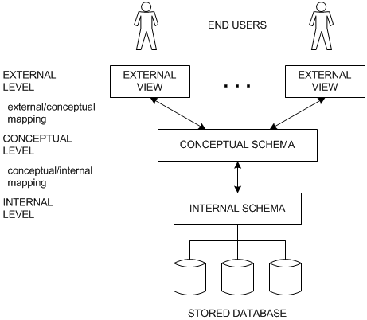
Arsitektur Sistem Database & Kebebasan Data
Arsitektur Sistem Database : (gambaran abstraksi data)
or Physical Shema

Slide 12
Arsitektur Sistem Database & Kebebasan Data
Level Internal, memiliki skema internal, menggambarkan struktur penyimpanan secara fisik database. Skema internal menggunakan model data fisikal dan menggambarkan detail lengkap data storage dan access path database.
Level Konsepsual, memiliki skema konsepsual, menggambarkan struktur keseluruhan database bagi user. Level konsepsual menyembunyikan detail dari struktur penyimpanan fisik dalam mendeskripsikan entitas, tipe data, relasi, constraint dan operasi user.
Biasanya representasi model data digunakan dalam menggambarkan skema konsepsual ketika sistem database dibuat.
Level External / View, mencakup sejumlah skema eksternal / user views. Level ini menggambarkan pengaksesan database pada group user tertentu dan menyembunyikan sebagian data dalam database dari group user tertentu pula.

Slide 13
Arsitektur Sistem Database & Kebebasan Data
Data Independence (Kebebasan Data)
Arsitektur tiga-skema selanjutnya dapat digunakan untuk menjelaskan konsep dari data independence.
Data independence, dapat digambarkan sebagai berikut: jika terjadi perubahan skema pada satu level tertentu maka tidak akan mempengaruhi / merubah skema pada level selanjutnya yang lebih tinggi.

Slide 14
Arsitektur Sistem Database & Kebebasan Data
Ada dua jenis data independence:
Logical data independence
kemampuan dalam merubah skema konsepsual tanpa harus mengubah skema eksternal / program aplikasi. Jadi, kita dapat merubah skema konsepsual untuk menambah database (menambah tipe record / item data), untuk merubah constraint, atau mengurangi database (menghapus record / item data)
Physical data independence
kemampuan dalam merubah skema internal tanpa harus merubah skema konsepsual.

Slide 15
Lessons
Model Data, Schema & Instance
Arsitektur Sistem Database & Kebebasan Data
Bahasa & Interface Database
Arsitektur Centralized & Client/Server pada DBMS

Slide 16
Bahasa dan Interface Database
Bahasa didalam database (DBMS) ➔ done
DML
DDL

Slide 17
Bahasa dan Interface Database
DBMS Interface
DBMS menyediakan interface yang user-friendly:
Interface Menu untuk Web Client / Browsing
database (menghapus record / item data)
Interface Form
GUI
Natural Language Interface
Interface untuk User Parametric
Interface untuk DBA.
kemampuan dalam merubah skema internal tanpa harus merubah skema konsepsual.

Slide 18
Lessons
Model Data, Schema & Instance
Arsitektur Sistem Database & Kebebasan Data
Bahasa & Interface Database
Arsitektur Centralized & Client/Server pada DBMS

Slide 19
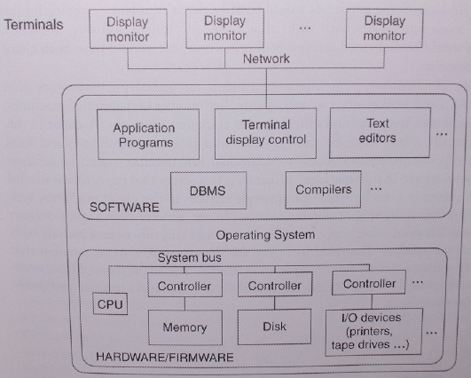
Arsitektur Centralized & Client/Server DBMS
Arsitektur Centralized DBMS
Arsitektur database terpusat (centralized database) terdiri atas sebuah server database yang terhubung dengan beberapa komputer client.

Slide 20
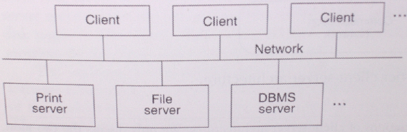
Arsitektur Centralized & Client/Server DBMS
Dasar Arsitektur Client/Server
Secara umum, arsitektur client/server dibangun untuk memenuhi lingkungan komputing, dimana sejumlah PC, workstation, file server, printer, database server dan web server, serta perlengkapan lain terhubung via network.
Pada dasarnya arsitektur aplikasi database terdiri atas:
  Arsitektur client/server two-tier
  Arsitektur client/server three-tier
Logical two-tier client/server architecture:

Slide 21
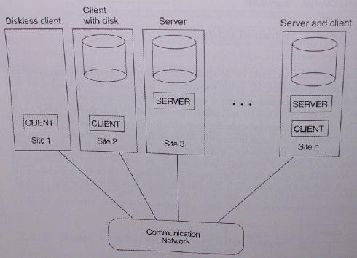
Arsitektur Centralized & Client/Server DBMS
Dasar Arsitektur Client/Server
Physical two-tier client/server architecture:

Slide 22
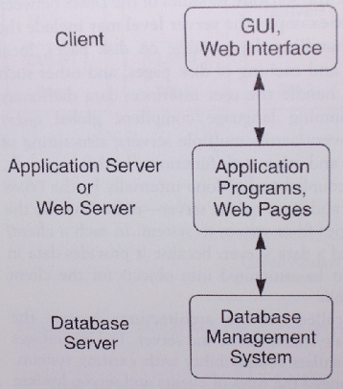
Arsitektur Centralized & Client/Server DBMS
Dasar Arsitektur Client/Server
Physical three-tier client/server architecture:

